Slide 1
Giải pháp triển khai mã hóa cho dữ liệu, cơ sở dữ liệu
Giáo viên: Tống Minh Đức Sinh viên thực hiện: Nguyễn Thành Luân Trần Văn Nhuân Đỗ Đình Lộc Nguyễn Đức Thắng Nguyễn Quang Hưng Vương Văn Thắng Đỗ Bùi Thảo Vũ Quang Thắng

Slide 2
Nội dung:
Chữ kí số Elgama:
Hàm băm mật mã:
- Hàm băm MD5.
- Hàm băm SHA.

Slide 3
Thực Hiện
Nguyễn Thành Luân
Trần Văn Nhuân
Đỗ Đình Lộc
Nguyễn Đức Thắng

Slide 4
CHỮ KÝ SỐ ELGAMAL
Sơ đồ chữ ký Elgamal được giới thiệu năm 1985
Khác với phương pháp RSA sơ đồ Elgamal được thiết kế dành riêng cho chữ ký số.
Elgamal dựa trên việc chọn số nguyên tố p đủ lớn để bài toán logarith rời rạc trên Z_{p} là khó giải.
Trong phương pháp Elgamal Một thông điệp bất kỳ có thể có nhiều chữ ký hợp lệ khác nhau

Slide 5
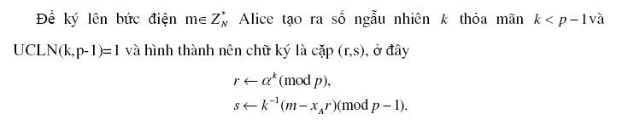

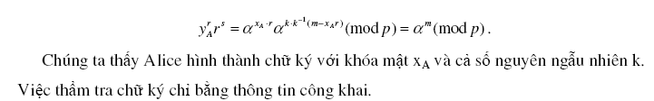
TẠO VÀ XÁC THỰC CHỮ KÝ SỐ ELGAMAL

Slide 6
Hàm băm mật mã
Trên thực tế thông điệp sử dụng chữ ký số thường có độ dài lớn và không cố định trong khi đó các thuật toán sử dụng cho CKS chỉ áp dụng trên những thông điệp ngắn, có độ dài cố định. Như vậy cần phải chia nhỏ thông điệp gốc và ký trên từng mảnh dữ liệu.
Nhưng phương pháp phân mảnh lại gặp phải các vấn đề sau:
- Văn bản cần ký dài dẫn đến việc phải tạo ra nhiều chữ ký
- Hầu hết các phương pháp CKS có độ an toàn cao đều đòi hỏi chi phí tính toán cao và tốc độ xử lý chậm nên việc áp dụng lặp lại nhiều lần dẫn đến việc lãng phí lượng lớn chi phí tính toán cũng như chi phí thời gian.
- việc chia nhỏ thông điệp cũng sẽ không đảm bảo được tính toàn vẹn của thông điệp ban đầu.
Hàm băm có thể giải quyết tất cả những vấn đề trên!

Slide 7
Hàm băm mật mã
Định nghĩa:
Hàm băm mật mã là hàm toán học chuyển đổi một thông điệp có độ dài bất kỳ thành một dãy bit có độ dài cố định (tùy thuộc vào thuật toán băm). Dãy bit này được gọi là thông điệp rút gọn (message digest) hay giá trị băm (hash value), đại diện cho thông điệp ban đầu.

Slide 8
Hàm băm mật mã
Thuật toán băm là hàm 1 chiều nên khó có thể xây dựng lại thông điệp ban đầu từ thông điệp rút gọn.
Hàm băm giúp xác định tính toàn vẹn của dữ liệu thông tin vì chỉ cần 1 bit trên thông điệp gốc thay đổi cũng làm cho giá trị băm thay đổi.
Hàm băm là nền tảng cho nhiều ứng dụng mã hóa.
Có nhiều thuật toán để thực hiện hàm băm trong đó phương pháp SHA – 1 và MD5 được sử dụng khá phổ biến.
Các hàm toán học chuyển đổi
Dãy bit có độ dài cố định
(giá trị băm)
Văn bản gốc

Slide 9

HÀM BĂM MD5
Được thiết kế bởi Ronald Rivest vào năm 1991 để thay thế cho hàm băm trước đó MD4
Thông điệp ban đầu x sẽ được mở rộng thành dãy bit X có độ dài là bội số của 512. Một bit 1 được thêm vào sau dãy bit x, tiếp đế n là dãy gồm d bit 0 và cuối cùng là dãy 64 bit l biểu diễn độ dài của thông điệp x. Dãy gồm d bit 0 được thêm vào sao cho dãy X có độ dài là bội số 512.

Slide 10
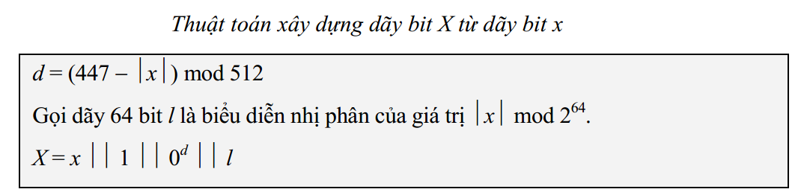
HÀM BĂM MD5
Đơn vị xử lý trong MD5 là các từ 32 bit nên dãy X sẽ được biểu diễn thành dãy các từ X[i] 32 bit: X = X[0] X[1] … X[n] với N là bội của 16.

Slide 11
HÀM BĂM MD5
Đầu tiên, bốn biến A, B, C, D được khởi tạo. Những biến này được gọi là chaining variables.
Bốn chu kỳ biến đổi trong MD5 hoàn toàn khác nhau và lần lượt sử dụng các hàm F, G, H và I. Mỗi hàm có tham số X, Y, Z là các từ 32 bit và kết quả là một từ 32 bit.
F ( X, Y, Z) = ( X ∧ Y) ∨ (( ¬X) ∧ Z)
G(X, Y, Z) = ( X ∧ Z) ∨ ( Y ∧ ( ¬ Z))
H ( X, Y, Z) = X ⊕ Y ⊕ Z
I ( X, Y, Z) = Y ⊕ ( X ∨ ( ¬ Z))
với quy ước:
X ∧ Y Phép toán AND trên bit giữa X và Y
X ∨ Y Phép toán OR trên bit giữa X và Y
X ⊕ Y Phép toán XOR trên bit giữa X và Y
¬X Phép toán NOT trên bit của X
X + Y Phép cộng (modulo 2³²)
X <<< s: Các bit của X được dịch chuyển xoay vòng sang trái s vị trí (0 ≤ s < 32)

Slide 12
HÀM BĂM MD5
Định nghĩa các hàm:
- FF(a,b,c,d,Mj,s,ti):
a = b + ((a + F(b,c,d) + Mj + ti) <<< s)
- GG(a,b,c,d,Mj,s,ti):
a = b + ((a + G(b,c,d) + Mj + ti) <<< s)
- HH(a,b,c,d,Mj,s,ti):
a = b + ((a + H(b,c,d) + Mj + ti) <<< s)
- II(a,b,c,d,Mj,s,ti):
a = b + ((a + I(b,c,d) + Mj + ti) <<< s)
Với Mj là M[j] và hằng số ti xác định theo công thức:
ti = ⎣2³² |sin(i) |⎦ , i tính bằng radian.

Slide 13
HÀM BĂM MD5
Hàm băm MD5 (còn được gọi là bảng tóm tắt thông điệp – message degests) sẽ trả về 1 chuỗi số thập lục phân gồm 32 số liên tiếp. Dưới đây là các ví dụ mô tả các kết quả thu được sau khi băm.
MD5(“cộng hòa xã hội chủ nghĩa việt nam”)
= 7b8e76fac176d53c53cb24843e31e759
Thậm chí chỉ cần 1 thay đổi nhỏ cũng làm thay đổi hoàn toàn kết quả trả về:
MD5(“Cộng Hòa Xã Hội Chủ Nghĩa Việt Nam”)
=0634f131b89616154a643be79b61eda4
Ngay cả 1 chuỗi rỗng cũng cho ra 1 kết quả phức tạp
MD5(“”)=d41d8cd98f00b204e9800998ecf8427e

Slide 14
Ứng dụng
Có 2 ứng dụng quan trọng:
MD5 được sử dụng rộng rãi trong thế giới phần mềm để đảm bảo rằng tập tin tải về không bị hỏng. Người sử dụng có thể so sánh giữa thông số kiểm tra phần mềm bằng MD5 được công bố với thông số kiểm tra phần mềm tải về bằng MD5.
MD5 được dùng để mã hóa mật khẩu, mục đích của việc mã hóa này là biến đổi 1 chuỗi mật khẩu thành 1 đoạn mã khác, sao cho từ đoạn mã đó không thể nào lần trở lại mật khẩu. Có nghĩa là việc giải mã là không thể hoặc phải mất 1 khoảng thời gian là vô tận (đủ để làm nản lòng cách hacker).

Slide 15
Tổng kết
Thuật toán số hóa thông điệp MD5 khá đơn giản để thực hiện, cung cấp 1 dạng “vân tay” hay mã số của thông điệp với độ dài tùy ý.
Người ta cho rằng độ khó để tìm được 2 thông điệp có cùng mã số là khoảng 2^64 bước tính, và độ khó để tìm được 1 thông điệp với mã số cho trước là 2^128 bước tính.
Thuật toán MD5 đã được dò tìm điểm yếu 1 cách cẩn thận. Tuy nhiên đây là 1 thuật toán tương đối mới và việc phân tích cẩn thận về sự an toàn là cần thiết

Slide 16
Hàm băm SHA
SHA (Secure Hash Algorithm hay thuật giải băm an toàn) là năm thuật giải được chấp nhận bởi FIPS dùng để chuyển một đoạn dữ liệu nhất định thành một đoạn dữ liệu có chiều dài không đổi với xác suất khác biệt cao.
Thuật giải SHA là thuật giải băm mật được phát triển bởi cục an ninh quốc gia Mĩ (National Security Agency hay NSA).
Năm thuật giải SHA là SHA-1 (trả lại kết quả dài 160 bit), SHA-224 (trả lại kết quả dài 224 bit), SHA-256 (trả lại kết quả dài 256 bit), SHA-384 (trả lại kết quả dài 384 bit), và SHA-512 (trả lại kết quả dài 512 bit).

Slide 17
Hàm băm SHA
Thuật toán SHA-01
Input: thông điệp với độ dài tối đa 2^64 bits
Output: thông điệp rút gọn (message digest) có độ dài 160 bits

Slide 18
Hàm băm SHA
Giải thuật gồm 5 bước trên khối 512 bits
Bước 1: Nhồi dữ liệu
Thông điệp được nhồi thêm các bit sao cho độ dài L chia hết cho 512
Số bit nhồi thêm phải nằm trong khoảng 1-512.
Phần thêm vào cuối dữ liệu gồm 1 bit 1 và theo sau là các bit 0.

Slide 19
Hàm băm SHA
Bước 2: Thêm độ dài:
Độ dài khối dữ liệu ban đầu sẽ được biểu diễn dưới dạng nhị phân 64 bit và được thêm cuối chuỗi nhị phân mà ta thu được ở bước 1.
Độ dài được biểu diễn dưới dạng nhị phân 64 bit không dấu
Kết quả thu được từ 2 bước là một khối dữ liệu có độ dài là bội số của 512. ( Với cứ 512 bit là một khối dữ liệu)

Slide 20
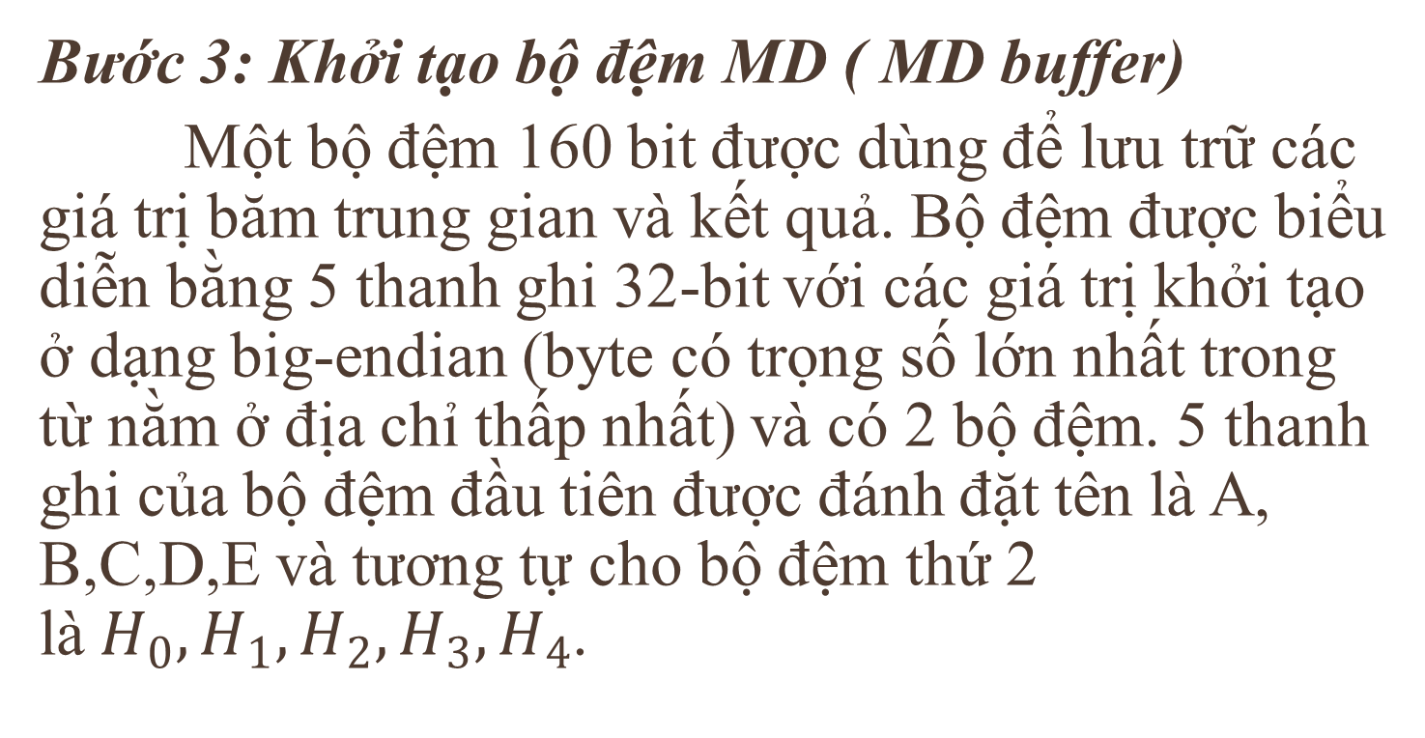
Hàm băm SHA
Bước 3: Khởi tạo bộ đệm MD ( MD buffer)
Một bộ đệm 160 bit được dùng để lưu trữ các giá trị băm trung gian và kết quả. Bộ đệm được biểu diễn bằng 5 thanh ghi 32-bit với các giá trị khởi tạo ở dạng big-endian (byte có trọng số lớn nhất trong từ nằm ở địa chỉ thấp nhất) và có 2 bộ đệm. 5 thanh ghi của bộ đệm đầu tiên được đánh đặt tên là A, B,C,D,E và tương tự cho bộ đệm thứ 2 là${ H}_{0}, H_{1},H_{2},H_{3},H_{4}$.

Slide 21
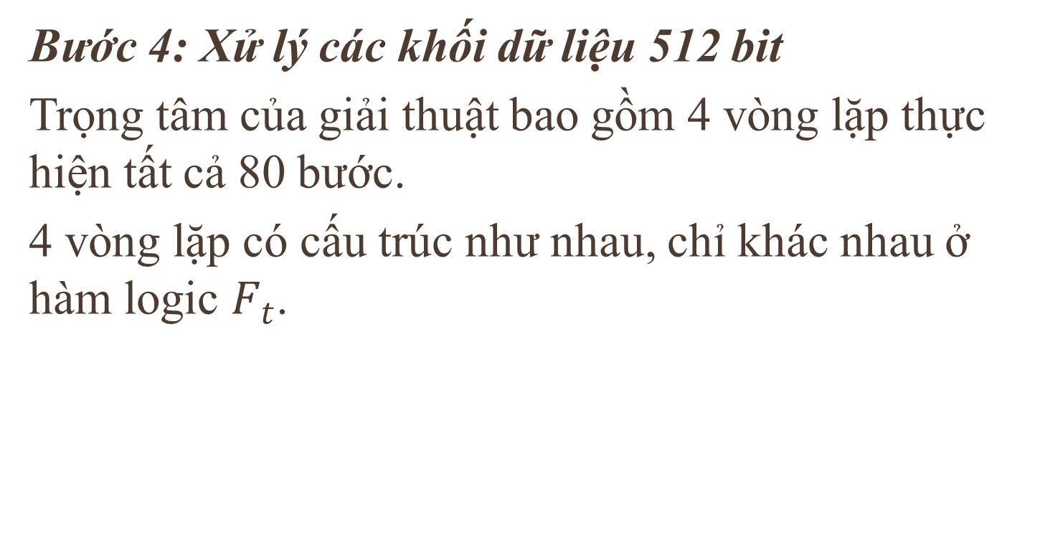
Hàm băm SHA
Bước 4: Xử lý các khối dữ liệu 512 bit
Trọng tâm của giải thuật bao gồm 4 vòng lặp thực hiện tất cả 80 bước.
4 vòng lặp có cấu trúc như nhau, chỉ khác nhau ở hàm logic $F_{t}$.

Slide 22
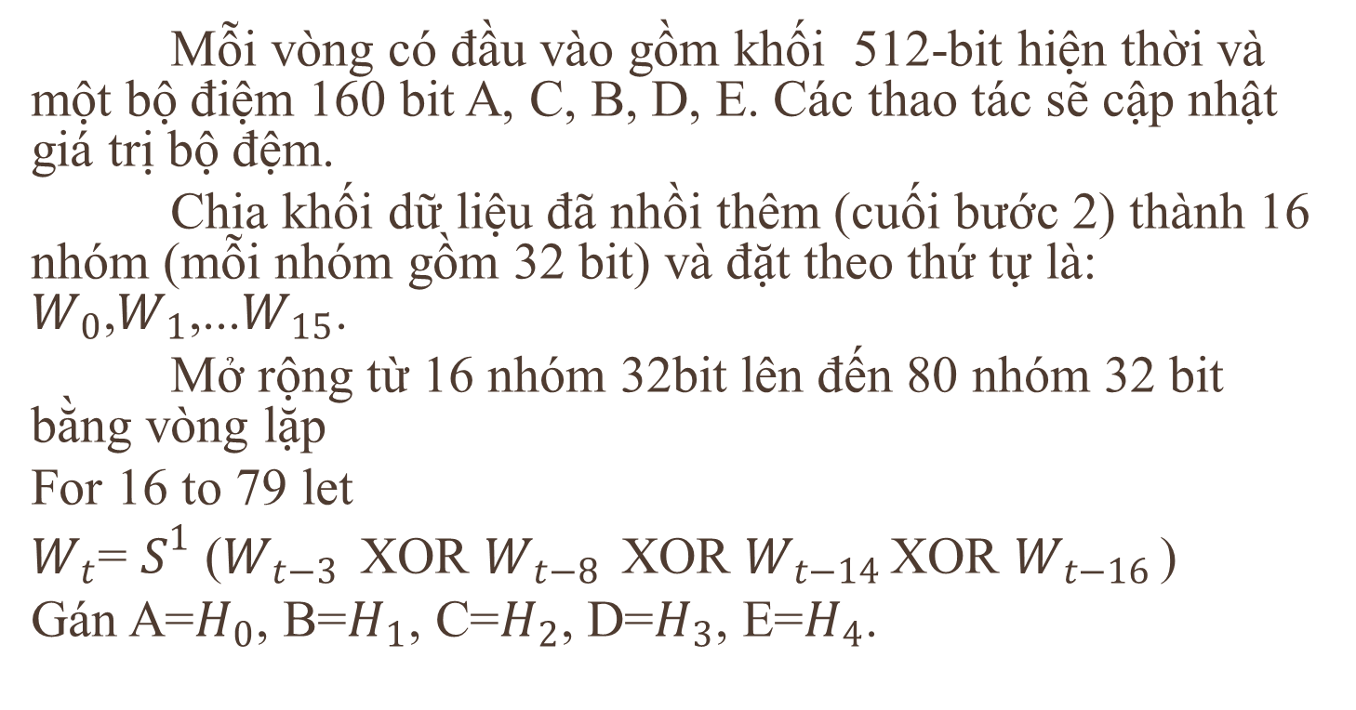
Hàm băm SHA
Mỗi vòng có đầu vào gồm khối 512-bit hiện thời và một bộ điệm 160 bit A, C, B, D, E. Các thao tác sẽ cập nhật giá trị bộ đệm.
Chia khối dữ liệu đã nhồi thêm (cuối bước 2) thành 16 nhóm (mỗi nhóm gồm 32 bit) và đặt theo thứ tự là: $W_{0}$,$W_{1}$,...$W_{15}$.
Mở rộng từ 16 nhóm 32bit lên đến 80 nhóm 32 bit bằng vòng lặp
For 16 to 79 let
$W_{t}$= $S^{1}$ ($W_{t−3 }$ XOR $W_{t−8 }$ XOR $W_{t−14 }$XOR $W_{t−16 }$)
Gán A=$H_{0}$, B=$H_{1}$, C=$H_{2}$, D=$H_{3}$, E=$H_{4}$.

Slide 23
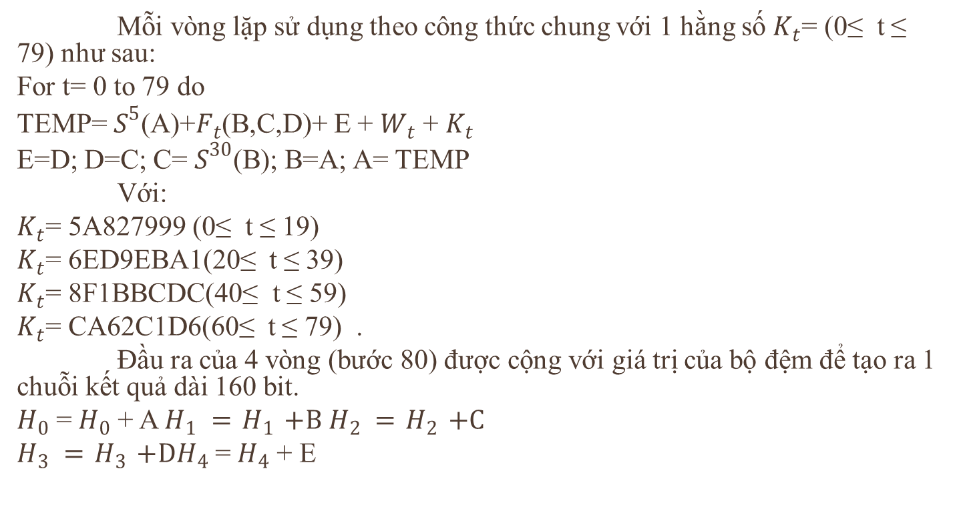
Hàm băm SHA
Mỗi vòng lặp sử dụng theo công thức chung với 1 hằng số $K_{t}$= (0≤ t ≤ 79) như sau:
For t= 0 to 79 do
TEMP= $S^{5}$(A)+$F_{t}$(B,C,D)+ E + $W_{t}$ + $K_{t}$
E=D; D=C; C= $S^{30}$(B); B=A; A= TEMP
Với:
$K_{t}$= 5A827999 (0≤ t ≤ 19)
$K_{t}$= 6ED9EBA1(20≤ t ≤ 39)
$K_{t}$= 8F1BBCDC(40≤ t ≤ 59)
$K_{t}$= CA62C1D6(60≤ t ≤ 79) .
Đầu ra của 4 vòng (bước 80) được cộng với giá trị của bộ đệm để tạo ra 1 chuỗi kết quả dài 160 bit.
$H_{0}$ =${ H}_{0}$ + A $H_{1} ={ H}_{1} +B H_{2} ={ H}_{2} +C$
$H_{3} ={ H}_{3} +DH_{4}$ =${ H}_{4}$ + E

Slide 24
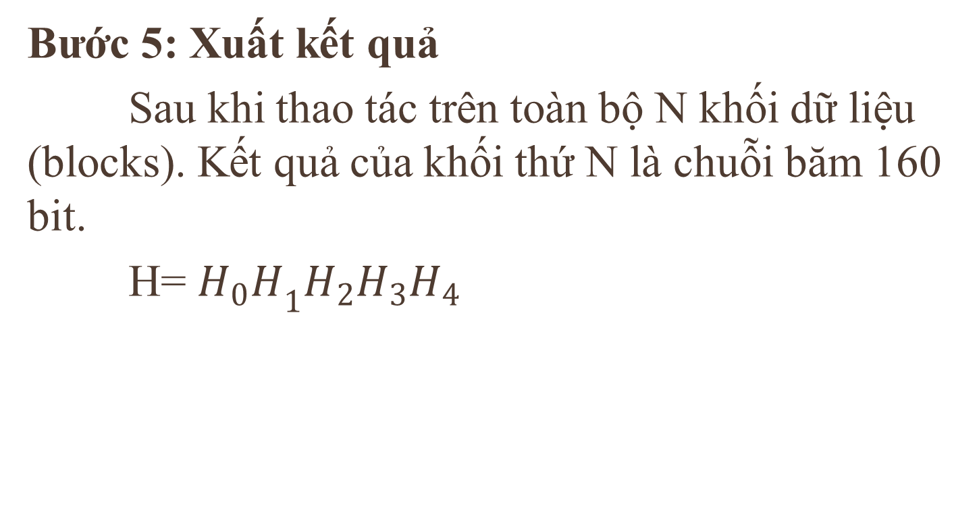
Hàm băm SHA
Bước 5: Xuất kết quả
Sau khi thao tác trên toàn bộ N khối dữ liệu (blocks). Kết quả của khối thứ N là chuỗi băm 160 bit.
H= ${H_{0}H}_{1}H_{2}H_{3}H_{4}$

Slide 25
Hàm băm SHA
Ví dụ:
SHA1("The quick brown fox jumps over the lazy dog") = 2fd4e1c6 7a2d28fc ed849ee1 bb76e739 1b93eb12
Sửa “d” thành “c”:
SHA1("The quick brown fox jumps over the lazy cog") = de9f2c7f d25e1b3a fad3e85a 0bd17d9b 100db4b3

